Slide 1


华科 模版
【本模板有完整的论文逻辑结构框架，参考和实用价值高；学校LOGO可变换】
The Graduation Thesis Defense
答辩人：想搞设计
指导教授：想搞设计
**大学 **学院 ** 专业
**大学 **学院 ** 专业

Slide 2

CONTENTS
研究背景
1
RESEARCH BACKGROUNDS
分析与讨论
4
理论框架
ANALYSIS AND DISCUSSION
2
RESEARCH FRAMWORK
5
结论与建议
研究方法
CONCLUSION AND SUGGESTION
3
RESEARCH METHODS
6
文献综述
BIBLIOGRAPHY

Slide 3
1
研究背景
RESEARCH BACKGROUNDS

Slide 4
1
研究背景
RESEARCH BACKGROUNDS
主题研究
RESEARCH TOPIC
论文就是用来进行科学研究和描述科研成果的文章，简称之为论文。它既是探讨问题进行科学研究的一种手段，又是描述科研成果进行学术交流的一种工具。如学年论文、毕业论文、学位论文、科技论文、成果论文等，总称为论文。
为了探讨和掌握论文的写作规律和特点，需要对论文进行分类。由于论文本身的内容和性质不同，研究领域、对象、方法、表现方式不同，因此，论文就有不同的分类方法。

Slide 5

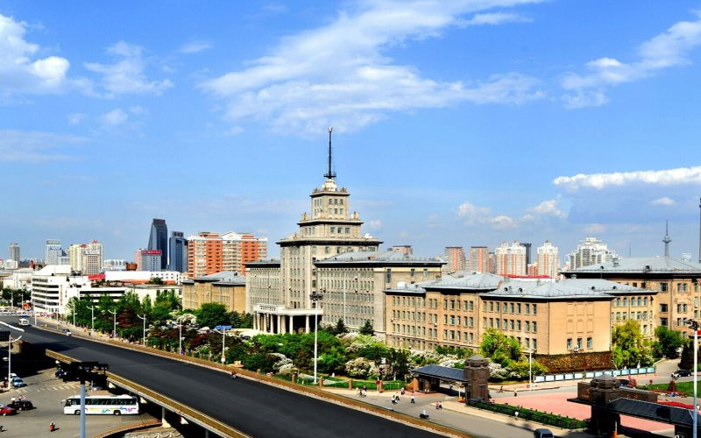
1
研究背景
RESEARCH BACKGROUNDS
RESEARCH BACKGROUNDS
国内现状
论文就是用来进行科学研究和描述科研成果的文章，简称之为论文。它既是探讨问题进行科学研究的一种手段，又是描述科研成果进行学术交流的一种工具。
国外现状
论文就是用来进行科学研究和描述科研成果的文章，简称之为论文。它既是探讨问题进行科学研究的一种手段，又是描述科研成果进行学术交流的一种工具。

Slide 6
1
研究背景
RESEARCH BACKGROUNDS
研究
目的
关键词 A ,B , C
论文就是用来进行科学研究和描述科研成果的文章，简称之为论文。它既是探讨问题进行科学研究的一种手段，又是描述科研成果进行学术交流的一种工具。
关键词 A
关键词 B
关键词 C
论文就是用来进行科学研究和描述科研成果的文章，简称之为论文。它既是探讨问题进行科学研究的一种手段，又是描述科研成果进行学术交流的一种工具。
论文就是用来进行科学研究和描述科研成果的文章，简称之为论文。它既是探讨问题进行科学研究的一种手段，又是描述科研成果进行学术交流的一种工具。
论文就是用来进行科学研究和描述科研成果的文章，简称之为论文。它既是探讨问题进行科学研究的一种手段，又是描述科研成果进行学术交流的一种工具。

Slide 7
1
研究背景
RESEARCH BACKGROUNDS
关键词 A
关键词 C
论文就是用来进行科学研究和描述科研成果的文章，简称之为论文。它既是探讨问题进行科学研究的
工具。
论文就是用来进行科学研究和描述科研成果的文章，简称之为论文。它既是探讨问题进行科学研究的一种手段，又是描述科研成果进行学术交流的一种工具。
研究
意义
关键词 B
关键词 D
论文就是用来进行科学研究和描述科研成果的文章，简称之为论文。它既是探讨问题进行科学研究的一种手段，又是描述科研成果进行学术交流的一种工具。
论文就是用来进行科学研究和描述科研成果的文章，简称之为论文。它既是探讨问题进行科学研究的一种手段，又是描述科研成果进行学术交流的一种工具。

Slide 8
2
研究框架
RESEARCH FRAMWORKS

Slide 9
2
研究框架
RESEARCH FRAMWORKS
第二阶段
第四阶段
论文就是用来进行科学研究和描述科研成果的文章，简称之为论文。它是描述科研成果进行学术交流的一种工具。
论文就是用来进行科学研究和描述科研成果的文章，简称之为论文。它是描述科研成果进行学术交流的一种工具。
研究
阶段
1
2
3
4
5
第一阶段
第三阶段
最终阶段
论文就是用来进行科学研究和描述科研成果的文章，简称之为论文。它是描述科研成果进行学术交流的一种工具。
论文就是用来进行科学研究和描述科研成果的文章，简称之为论文。它是描述科研成果进行学术交流的一种工具。
论文就是用来进行科学研究和描述科研成果的文章，简称之为论文。它是描述科研成果进行学术交流的一种工具。

Slide 10
2
研究框架
RESEARCH FRAMWORKS
A
B
C
D
**理论
**理论
**理论
**理论
论文就是用来进行科学研究和描述科研成果的文章，简称之为论文。
论文就是用来进行科学研究和描述科研成果的文章，简称之为论文。
论文就是用来进行科学研究和描述科研成果的文章，简称之为论文。
论文就是用来进行科学研究和描述科研成果的文章，简称之为论文。

Slide 11
2
研究框架
RESEARCH FRAMWORKS
关键词 A
关键词 B
论文就是用来进行科学研究和描述科研成果的文章，简称之为论文。它既是探讨问题进行科学研究的一种手段，又是描述科研成果进行学术交流的一种工具。
论文就是用来进行科学研究和描述科研成果的文章，简称之为论文。它既是探讨问题进行科学研究的一种手段，又是描述科研成果进行学术交流的一种工具。
A
B
关键词 D
关键词 C
R
C
是描述科研成果进行学术交流的一种工具。
论文就是用来进行科学研究和描述科研成果的文章，简称之为论文。它既是探讨问题进行科学研究的一种手段，又是描述科研成果进行学术交流的一种工具。
Notes:
链接：https://pan.baidu.com/s/1dBUOykZfGkjoJj8YrmZuTw?pwd=7788
提取码：7788

Slide 12
3
研究方法
RESEARCH METHODS

Slide 13
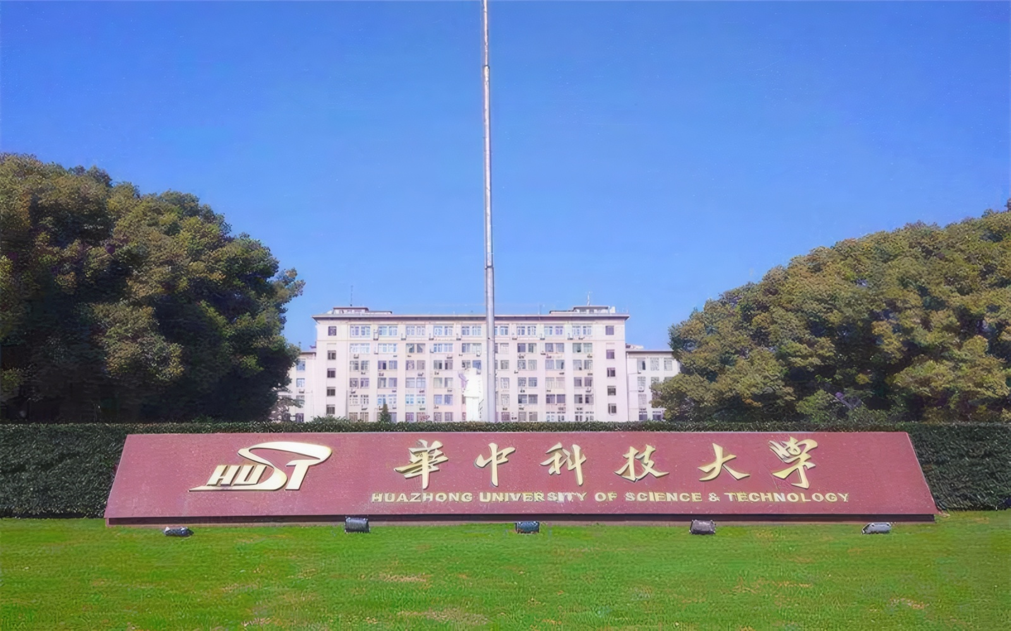
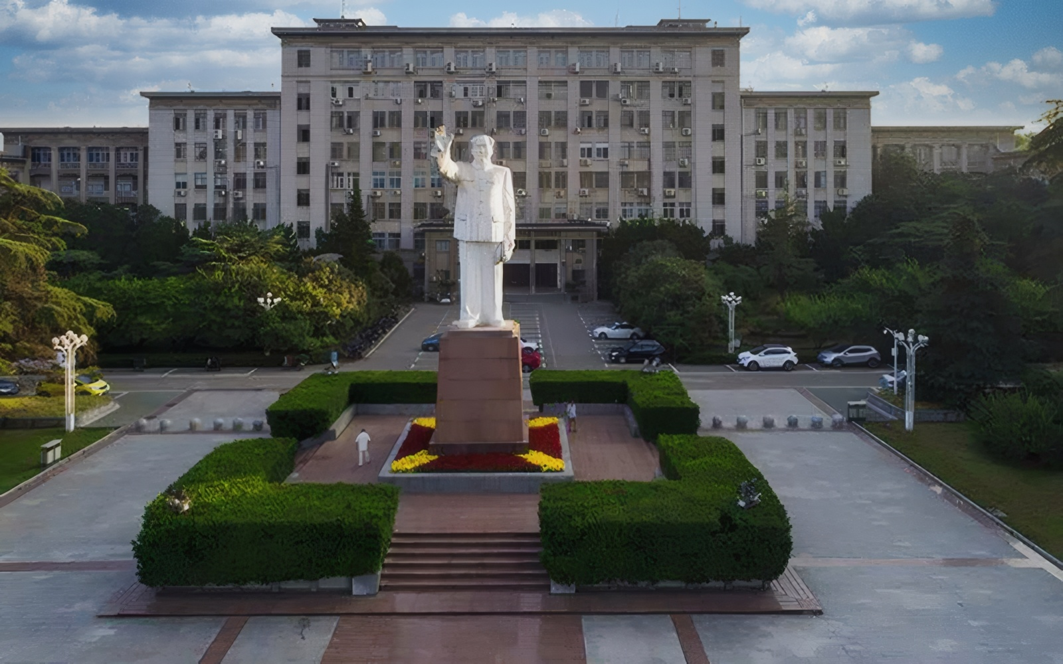
3
研究方法
RESEARCH METHODS
关键词
论文就是用来进行科学研究和描述科研成果的文章，简称之为论文。它既是探讨问题进行科学研究的一种手段，又是描述科研成果进行学术交流的一种工具。

Slide 14
3
研究方法
RESEARCH METHODS
**理论
**理论
论文就是用来进行科学研究和描述科研成果的文章，简称之为论文。
论文就是用来进行科学研究和描述科研成果的文章，简称之为论文。
**方法
**方法
**方法
论文就是用来进行科学研究和描述科研成果的文章，简称之为论文。
论文就是用来进行科学研究和描述科研成果的文章，简称之为论文。
论文就是用来进行科学研究和描述科研成果的文章，简称之为论文。

Slide 15
3
研究方法
RESEARCH METHODS
方法一
65%
Methods
35%
论文就是用来进行科学研究和描述科研成果的文章
论文就是用来进行科学研究和描述科研成果的文章，简称之为论文。
论文就是用来进行科学研究和描述科研成果的文章，简称之为论文。
方法二
方法总结
论文就是用来进行科学研究和描述科研成果的文章，简称之为论文。它既是探讨问题进行科学研究的一种手段，又是描述科研成果进行学术交流的一种工具。

Slide 16
4
分析与讨论
ANALYSIS AND DISCUSSION

Slide 17
4
分析与讨论
ANALYSIS AND DISCUSSION
优势 Strengths
w
劣势 Weaknesses
论文就是用来进行科学研究和描述科研成果的文章，简称之为论文。它既是探讨问题进行科学研究的一种手段，又是描述科研成果进行学术交流的一种工具。
S
论文就是用来进行科学研究和描述科研成果的文章，简称之为论文。它既是探讨问题进行科学研究的一种手段，又是描述科研成果进行学术交流的一种工具。
T
机遇 Opportunity
o
威胁 Threats
论文就是用来进行科学研究和描述科研成果的文章，简称之为论文。它既是探讨问题进行科学研究的一种手段，又是描述科研成果进行学术交流的一种工具。
论文就是用来进行科学研究和描述科研成果的文章，简称之为论文。它既是探讨问题进行科学研究的一种手段，又是描述科研成果进行学术交流的一种工具。

Slide 18
4
分析与讨论
ANALYSIS AND DISCUSSION
35%
分析1
508,000
分析2
281K
分析3
论文就是
流的一种工具。

Slide 19
4
分析与讨论
ANALYSIS AND DISCUSSION
35%
65%
关键词 R.SLIDEs
关键词 R.SLIDEs
论文就是用来进行科学研究和描述科研成果的文章，简称之为论文。它既是探讨问题进行科学研究的一种手段，又是描述科研成果进行学术交流的一种工具。
论文就是用来进行科学研究和描述科研成果的文章，简称之为论文。它既是探讨问题进行科学研究的一种手段，又是描述科研成果进行学术交流的一种工具。
A
C
B
D
分析结论
论文就是用来进行科学研究和描述科研成果的文章，简称之为论文。它既是探讨问题进行科学研究的一种手段，又是描述科研成果进行学术交流的一种工具。

Slide 20
5
结论与建议
CONCLUSION AND SUGGESTIONS

Slide 21
5
结论与建议
CONCLUSION AND SUGGESTIONS
论文就是用来进行科学研究和描述科研成果的文章，简称之为论文。它既是探讨问题进行科学研究的一种手段，又是描述科研成果进行学术交流的一种工具。如学年论文、毕业论文、学位论文、科技论文、成果论文等，总称为论文。
为了探讨和掌握论文的写作规律和特点，需要对论文进行分类。由于论文本身的内容和性质不同，研究领域、对象、方法、表现方式不同，因此，论文就有不同的分类方法。
结论
Conclusions

Slide 22
5
结论与建议
CONCLUSION AND SUGGESTIONS
1
论文就是用来进行科学研究和描述科研成果的文章，简称之为论文。它是描述科研成果进行学术交流的一种工具。
建 议
2
论文就是用来进行科学研究和描述科研成果的文章，简称之为论文。它是描述科研成果进行学术交流的一种工具。
3
论文就是用来进行科学研究和描述科研成果的文章，简称之为论文。它是描述科研成果进行学术交流的一种工具。
4
论文就是用来进行科学研究和描述科研成果的文章，简称之为论文。它是描述科研成果进行学术交流的一种工具。

Slide 23
6
文献综述
BIBLIOGRAPHY

Slide 24
6
文献综述
BIBLIOGRAPHY
国内文献
[ 序号］主要责任者.文献题名［文献类型标识］.出版地：出版者，出版年.起止页码
[ 序号］主要责任者.文献题名［文献类型标识］.出版地：出版者，出版年.起止页码
[ 序号］主要责任者.文献题名［文献类型标识］.出版地：出版者，出版年.起止页码
[ 序号］主要责任者.文献题名［文献类型标识］.出版地：出版者，出版年.起止页码
[ 序号］主要责任者.文献题名［文献类型标识］.出版地：出版者，出版年.起止页码
Notes:
链接：https://pan.baidu.com/s/1dBUOykZfGkjoJj8YrmZuTw?pwd=7788
提取码：7788

Slide 25

6
文献综述
BIBLIOGRAPHY
国外文献
姓，名字首字母.(年). 书名(斜体). 出版社所在城市：出版社.
Sheril, R. D. (1956). The terrifying future: Contemplating color television. San Diego: Halstead.
Sheril, R. D. (1956). The terrifying future: Contemplating color television. San Diego: Halstead.
Sheril, R. D. (1956). The terrifying future: Contemplating color television. San Diego: Halstead.

Slide 26
致谢感恩
答辩人：XX XX XX
指导教授：XX XX XX
The Graduation Thesis Defense
THANKS TO

